Slide 1


MasterMind Programmieren
Nicola und Tobias

Slide 2

Ablauf
Flussdiagram
Code erklären
Random Farbkombination erstellen
Zahlen zu Farben umwandeln
Eingabe aufnehmen und überprüfen
Spieltesten
Fazit
Abschluss

Slide 3
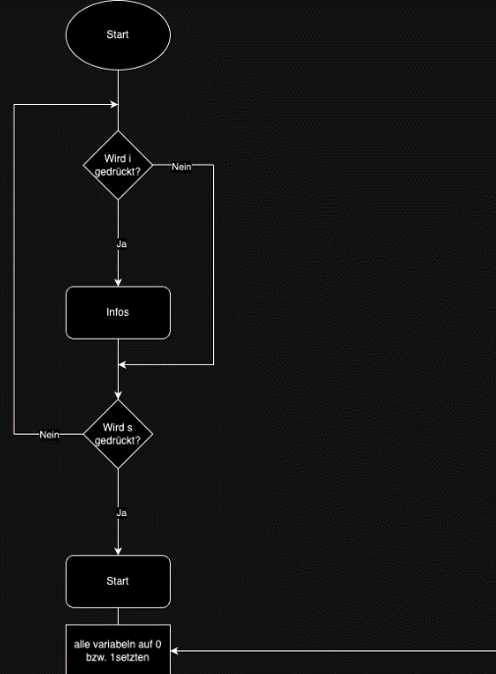

Slide 4
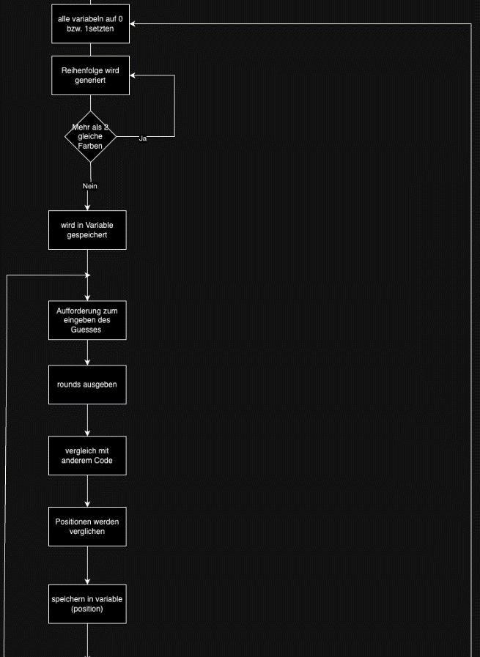

Slide 5
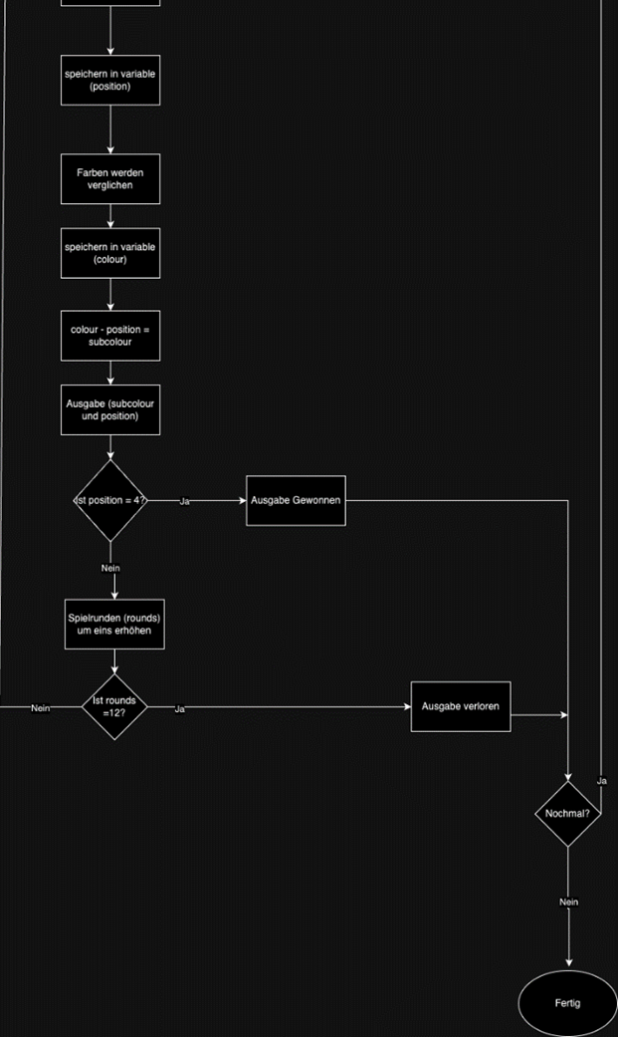

Slide 6
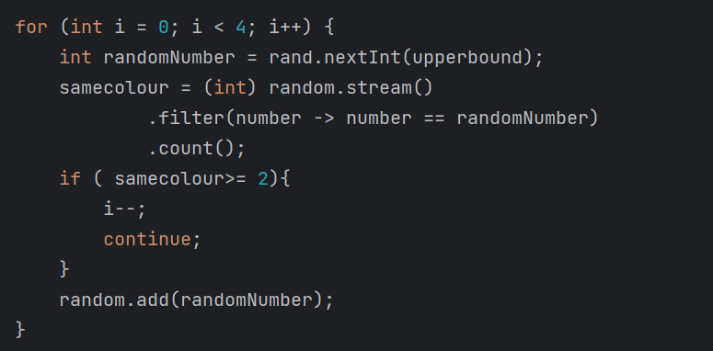
Random Zahlkombination erstellen

Slide 7
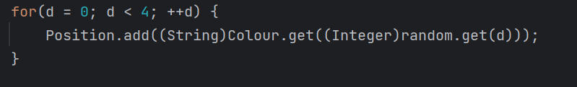
Zahlen zu Farben umwandeln

Slide 8
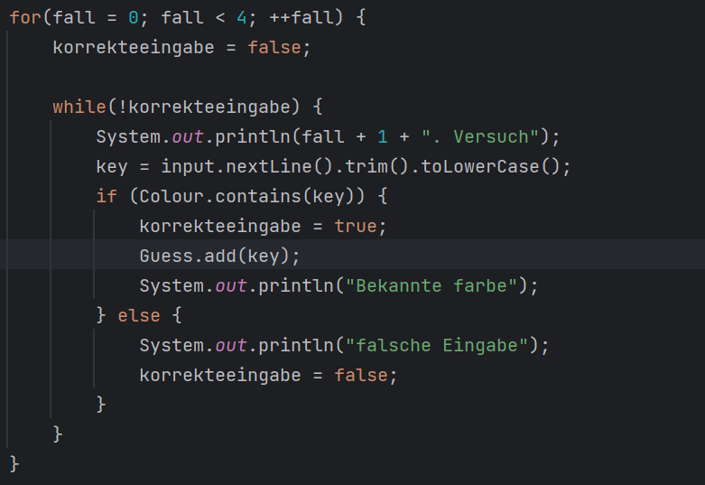
Eingabe aufnehmen und überprüfen

Slide 9


Spieltesten

Slide 10
Fazit
Viel gelernt
Gutes Teamwork
Code optimieren

Slide 11
Abschluss

